Slide 1
Что такое счастье…?
Выполнила: студентка ВМКР, Алёхина Елена

Slide 2
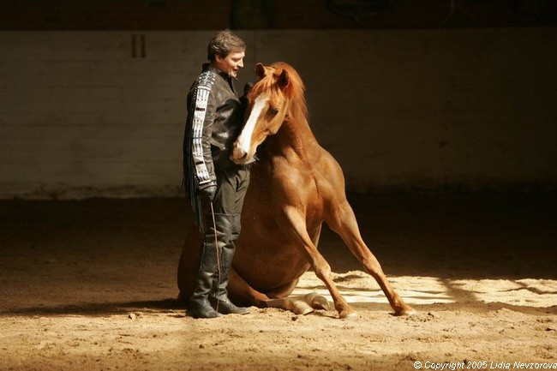
Счастье-это когда тебя понимают. (Наталья Ивановнв,35 лет)

Slide 3
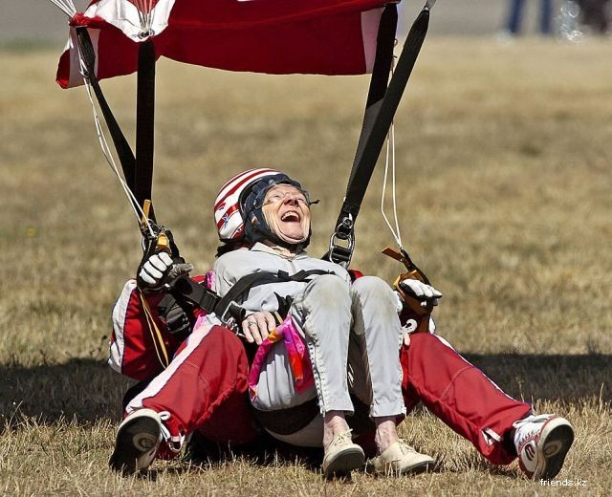
Счастье-это радость, когда сбывается то, о чем ты мечтал (Любовь,18 лет)

Slide 4
Счастье-это дружная семья (Ваня и Настя,19 лет)

Slide 5
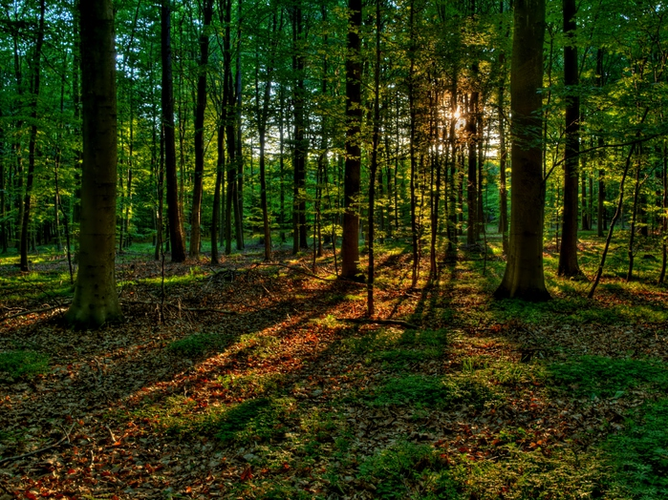
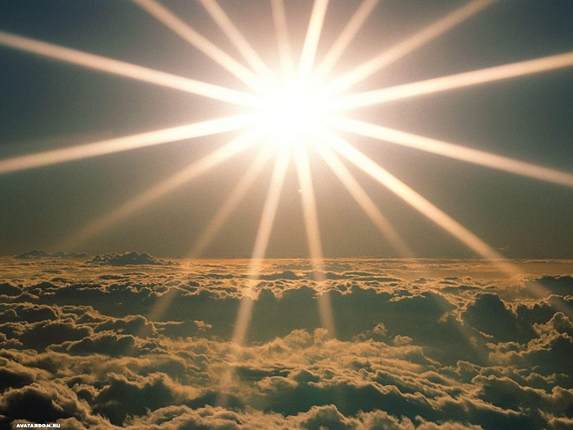
Счастье-это чувствовать заботу любимых мне людей, это когда дома много шоколадок, когда светит солнышко, а еще это когда вдыхаешь запах чистого воздуха в лесу (Таня,18 лет)

Slide 6
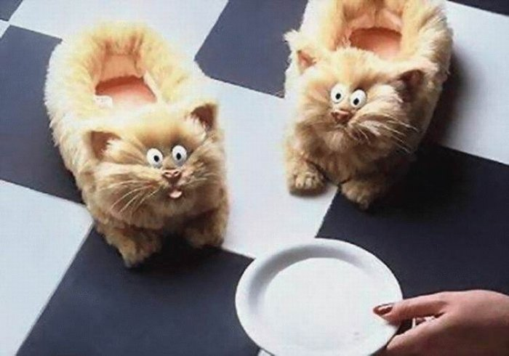
Счастье-это когда я целый день хожу на каблуках, а приходя домой надеваю тапочки (Людмила Николаевна)

Slide 7
Счастье-это гармония в семье (Максим,25 лет)

Slide 8
Счастье-это много шариков (Ксюша,3 года)

Slide 9
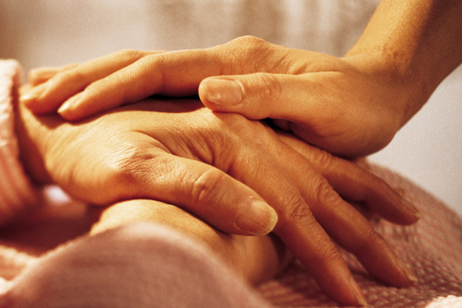
Счастье-это здоровье моих близких (Ирина,26 лет)

Slide 10
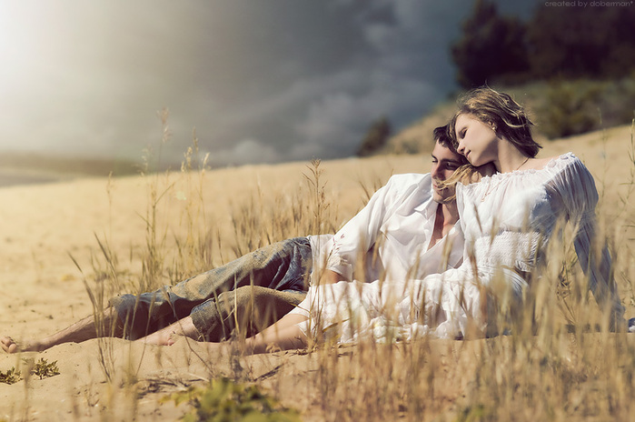
Счастье-это когда тебя любит тот, кого любишь ты (Владимир,20 лет)

Slide 11
Счастье-это жить и радоваться каждому мгновению (Светлана,35 лет)

Slide 12
Счастье-это состояние человека, которое соответствует наибольшей внутренней удовлетворённости условиями своего бытия, полноте и осмысленности жизни, осуществлению своего человеческого назначения.

